Slide 1
LA IA Gen en el contexto de los Agronegocios y el aprendizaje
Dra. Ana María Casnati
Lic. Nadia Rodríguez

Slide 2
La IA propone una dinámica extensa en cuanto a procesos de transformación como robots, análisis de producción, monitoreo de cultivos, análisis de datos pecuarios y suelos, monitoreo de variabilidad climática, entre otros; permitiendo y facilitando a la agroindustria anticiparse ante eventos naturales, enfermedades, plagas y rendimientos y así mismo tomar las mejores decisiones.
EN EL CAMPO DE CONOCIMIENTO DE LA AGROECONOMÍA Y GESTIÓN DE AGRONEGOCIOS

Slide 3
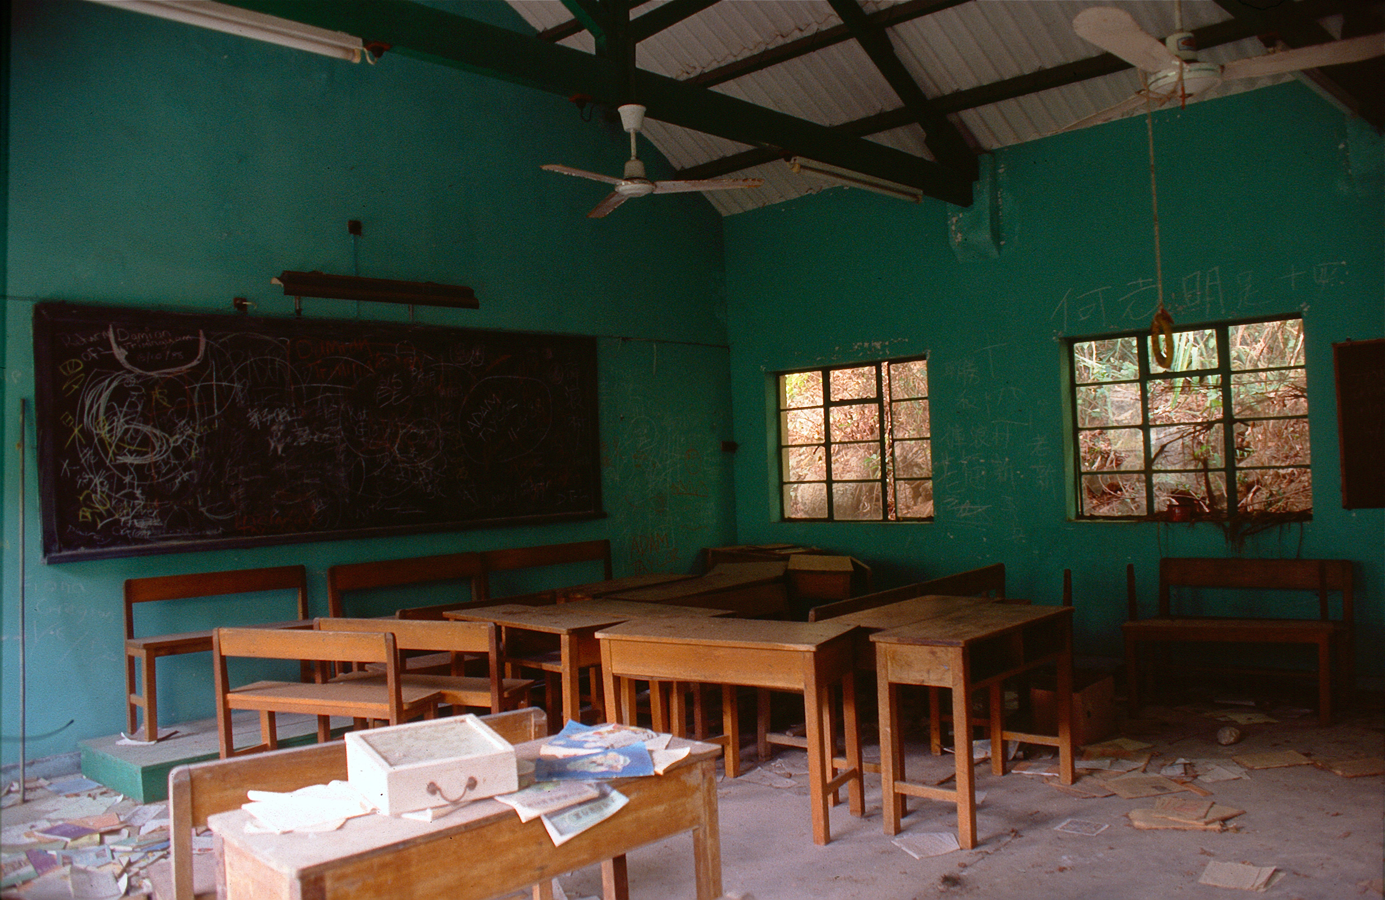
La IA no debe usurpar los ámbitos propios de la inteligencia humana. Más bien nos invita a reconsiderar nuestras concepciones establecidas del conocimiento y el aprendizaje humano.
NOS OBLIGA A REFLEXIONAR

Slide 4
CONTENIDO
01
02
Guía UNESCO
Qué es la IA Gen?
04
03
El prompt
Proceso de prompting

Slide 5
01
Guía UNESCO

Slide 6

Guía para el uso de IA generativa en educación e investigación
Publicada en 2024 por la Organización de las Naciones Unidas para la Educación, la Ciencia y la Cultura, París, Francia.

Slide 7
La inteligencia artificial generativa (IAGen) irrumpió en la escena pública a finales de 2022 con el lanzamiento de ChatGPT, que se convirtió en la aplicación de más rápido crecimiento en la historia.
Tienen el poder de imitar las capacidades humanas para generar resultados en formatos como texto, imágenes, videos, música y códigos de software.
Estas aplicaciones de IAGen han generado un gran impacto en las formas de aprender y de enseñar.

Slide 8
¿QUÉ ES LA IA GEN?

Slide 9
La IA Generativa (IAGen) es una tecnología
(de inteligencia artificial: IA) que genera contenidos de forma automática en respuesta a instrucciones escritas en interfaces conversacionales de lenguaje natural (prompts).

Slide 10
IA Gen? :
En vez de limitarse a conservar las páginas web existentes, IAGen produce nuevos contenidos.
El contenido puede presentarse en formatos que abarcan todas las representaciones simbólicas del pensamiento humano: textos escritos en lenguaje natural, imágenes (incluyendo fotografías, pinturas digitales y caricaturas), videos, música y código de software.

Slide 11

utilizando datos obtenidos de páginas web, conversaciones en redes sociales y otros medios en línea.
Genera su contenido analizando estadísticamente la distribución de palabras, píxeles u otros elementos en los datos que ha asimilado e identificando y repitiendo patrones comunes (por ejemplo, qué palabras siguen habitualmente a cuáles otras).
La IA Gen se entrena

Slide 12
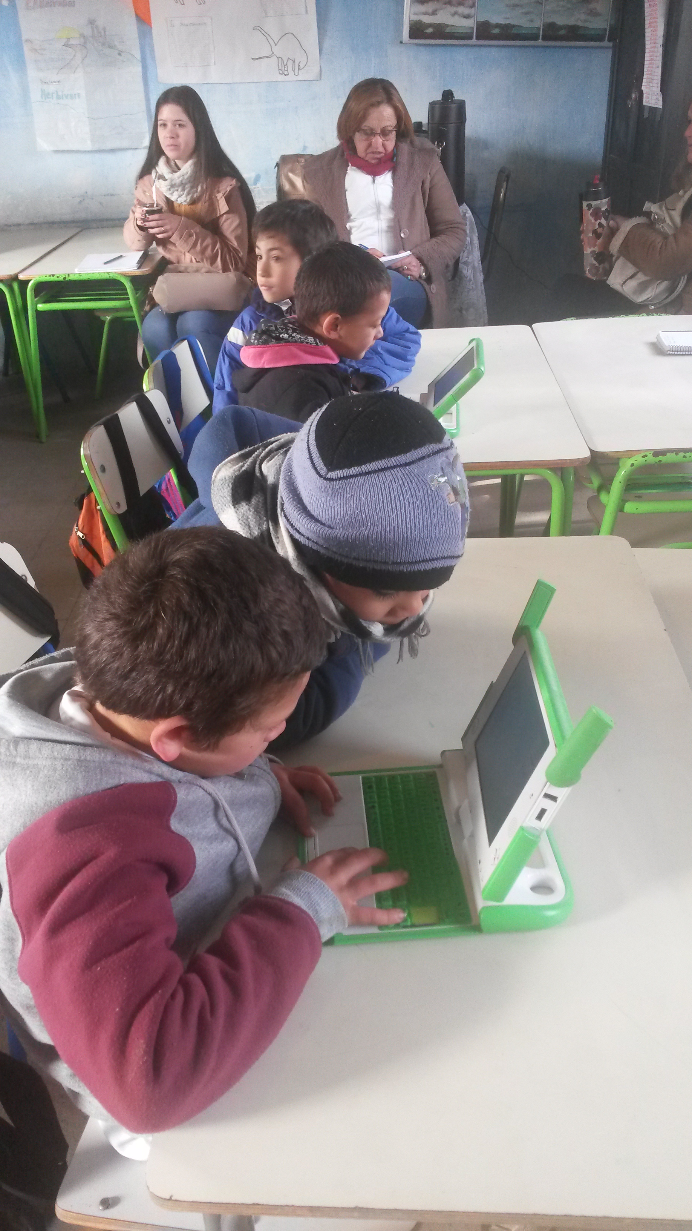
No se puede confiar en la precisión de la IAGen.
Aunque la IAGen puede producir nuevos contenidos, no puede crear nuevas ideas o soluciones a los retos del mundo real, ya que no entiende objetos reales ni las relaciones sociales que sustentan el lenguaje.
A pesar de su fluidez y su impresionante capacidad de producción, no se puede confiar en la precisión de la IAGen.

Slide 13
El proveedor de Chat GTP expresa:
“aunque herramientas como ChatGPT pueden generar frecuentemente respuestas que suenan razonables, no se puede confiar en que sean certeras” (OpenAI, 2023).

Slide 14
APRENDIZAJE AUTOMÁTICO
Las tecnologías específicas en las que se basa la IAGen forman parte de la familia de tecnologías de IA denominada aprendizaje automático (AA), que utiliza algoritmos que le permiten mejorar de forma continua y mecánica su rendimiento a partir de los datos.

Slide 15
Aprendizaje automático
Recoplilación de datos
Preparación y limpieza
Selección del modelo y arquitectura
El tipo de Aprendizaje Automático que ha dado lugar a muchos de los avances en IA que hemos visto en los últimos años, como la IA de reconocimiento facial, se conoce como redes neuronales artificiales (RNAs), que se inspiran en el funcionamiento del cerebro humano y sus conexiones sinápticas entre neuronas.
Hay muchos tipos de RNAs.

Slide 16
Aprendizaje automático
Entrenamiento: training y pretraining
Ajuste fino
Reinforcement Learning from Human Feedback
Evaluación y despliegue
( continuación)

Slide 17
Este proceso se desencadena a partir de un prompt
Un prompt es una instrucción, consigna o pregunta introducida en texto que se le da a un sistema de inteligencia artificial (IA) para obtener una respuesta o realizar una tarea específica. Actúa como un "gatillo" o comando que activa la capacidad generativa del modelo

Slide 18
03
El prompt

Slide 19
Puntos clave de un prompt:
Definición: Es el punto de partida para que la IA genere contenido, ya sea texto, imagen o código.
Uso: Sirve para iniciar una conversación, pedir información, redactar correos, crear imágenes o resumir textos.
Efectividad: La calidad del resultado depende de que sea claro, conciso y contextualizado.

Slide 20
GPT significa : Generative Pre-trained Transformer (Transformador Generativo Preentrenado).
Es un tipo de inteligencia artificial avanzada diseñada para entender y generar texto similar al humano, así como imágenes o código, basado en instrucciones (prompts). Utiliza redes neuronales para procesar lenguaje y predecir la siguiente palabra, entrenado con grandes volúmenes de datos

Slide 21

La generación de una respuesta de texto a un prompt involucra los siguientes pasos:
1. El prompt es dividido en unidades más pequeñas (llamadas tokens) que son ingresadas en el GPT.
2. El GPT utiliza patrones estadísticos para predecir las posibles palabras o frases que
podrían conformar una respuesta coherente al prompt.
PROMPT

Slide 22
Conceptualización
En el marco de la Inteligencia Artificial Generativa, un prompt es la instrucción, consulta o conjunto de datos de entrada que un usuario proporciona a un modelo para desencadenar una respuesta específica.

Slide 23
Lejos de ser solo un "comando", el prompt es un acto de traducción.
Es la interfaz entre el lenguaje humano (ambiguo, intencional y contextual) y el lenguaje máquina (probabilístico, vectorial y matemático).

Slide 24
Sus tres componentes fundamentales:
Instrucción: Es la tarea directa (ej. "Resume este artículo", "Genera una hipótesis", "Analiza este texto desde la teoría del actor-red").
Contexto: Son las variables que limitan y dirigen la respuesta. Es donde se solicita una reflexión (ej. "Actúa como economista", "Usa un tono académico").
Formato o Restricciones: Especifica cómo debe ser entregada la información (ej. "En formato de tabla comparativa", "En menos de 300 palabras", "Con citas bajo norma APA").

Slide 25
04
PROCESO DE PROMPTING

Slide 26
El proceso de prompting rara vez termina en el primer intento; implica un ciclo iterativo:
Prompt inicial: La configuración del problema.
Respuesta del modelo: La ejecución probabilística.
Reprompting / Refinamiento: Donde el investigador humano, ejerciendo su rol crítico, ajusta, cuestiona o expande la instrucción inicial basándose en la salida obtenida.

Slide 27
Arquitectura de un Prompt Complejo
(Modelo:
"Contexto-Rol-Restricción")

Slide 28
Aprender a integrar cuatro dimensiones fundamentales en los prompt
Definición del Rol (Persona): El modelo debe asumir una identidad técnica.
Ejemplo: "Actúa como un experto consultor en agroeconomía especializado en mercados de granos y optimización de cadenas de suministro en el Sur Global".
Delimitación del Contexto (Problema)
Ejemplo: "Estamos analizando el impacto de la volatilidad climática en los costos logísticos de exportación de soja¨
La Tarea (Acción Crítica): La instrucción debe ser de alto orden (analizar, sintetizar, contrastar).
Ejemplo: "Realiza un análisis de escenarios sobre cómo la adopción de tecnologías de IA para la trazabilidad podría mitigar el riesgo financiero en productores de pequeña y mediana escala".
Marco Teórico y Restricciones: Aquí es donde se aplica la vigilancia epistemológica.
Ejemplo: "Desarrolla el argumento utilizando un enfoque de sistemas complejos. Evita soluciones puramente tecnocéntricas; integra en tu análisis la dimensión social y el impacto en las estructuras agrarias locales. Presenta los resultados en un informe estructurado que incluya una matriz de riesgos".

Slide 29
Si un deseamos plantear un problema sobre la gestión de agronegocios, el prompt final se podría ver así:
"Actúa como un analista de agronegocios con enfoque en sostenibilidad. Analiza el problema de la brecha digital en la implementación de agricultura de precisión en Uruguay. Debes estructurar el problema considerando: a) las barreras institucionales, b) la asimetría de acceso a la información entre grandes latifundios y agricultura familiar, y c) la viabilidad económica de la adopción tecnológica.
Utiliza un tono académico, sustenta tu análisis en la teoría de la innovación y presenta una propuesta de intervención que sea política y económicamente viable."

Slide 30
El Prompt como Instrumento de Investigación
Para que la IA sea una aliada en la gestión de agronegocios y la agroeconomía, es necesario comprender que el resultado de la IA es tan robusto como la pregunta que la origina.

Slide 31
De la pregunta simple a la pregunta compleja:
Un prompt de calidad requiere un "marco de referencia".
En lugar de preguntar "¿Cómo afecta la IA a la soja?", el investigador debe construir una estructura de consulta que contenga el rol, el contexto empírico, la tarea analítica y la vigilancia epistemológica.

Slide 32
Es crucial que, al investigar sobre agroeconomía, los investigadores instruyan a la IA para que no omita las particularidades de los sistemas agrarios locales.
Es preciso incluir restricciones que eviten la "homogeneización tecnocéntrica" y exijan análisis de impacto social, ambiental y político.

Slide 33
La iteración como método:
El primer prompt es apenas un borrador.
La investigación real ocurre cuando analizamos la respuesta de la IA, identificamos sesgos, faltas de profundidad o generalizaciones, y formulamos un "re-prompt" más específico.

Slide 34
Si has llegado hasta aquí…
ahora debes experimentar para continuar aprendiendo

